Slide 1
Curriculumontwerp AVO
Vakdidactiek 3

Slide 2
Het product
Leerlingen gaan zelfstandig over het onderwerp genocides nadenken
Door:
1. Zich zelfstandig te verdiepen in het onderwerp aan de hand van een PowerPoint
2. In groepjes een bronnenopdracht te maken en die te bespreken
3. Zelfstandig een tweede bronnenopdracht te maken en daar per bron een argumentatie bij te schrijven

Slide 4
Beginsituatie klas
3 havo/vwo
30 leerlingen
Gebekte leerlingen
Gemotiveerde klas die goed is in Geschiedenis
MC’s

Slide 5
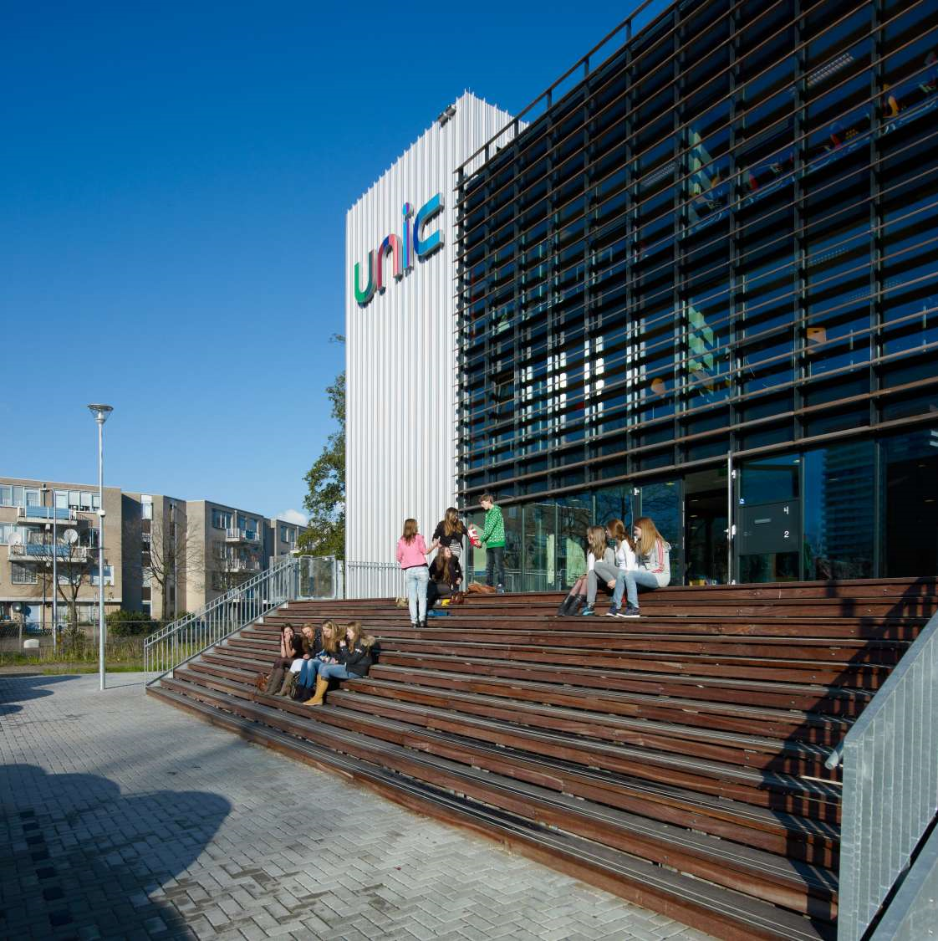
Randvoorwaarden school
Unic
Openbare school
Kleine school (600 leerlingen)
Biedt vernieuwend onderwijs aan
Elke leerling heeft een laptop
3 kernwaarden: Eigenheid, Verbondenheid en Autonomie

Slide 6
Overheidsdoelen
40. De leerling leert historische bronnen te gebruiken om zich een beeld van een tijdvak te vormen of antwoorden te vinden op vragen, en hij leert daarbij ook de eigen cultuurhistorische omgeving te betrekken.

Slide 7
Lesdoelen
De leerlingen kunnen zelfstandig leren over genocide
De leerlingen kennen de begrippen discriminatie, antisemitisme, genocide en holocaust.
Leerlingen kunnen met de stappen van Stanton bronnen over genocide indelen en dat verantwoorden
Leerlingen weten dat er meerdere genocides zijn geweest

Slide 8
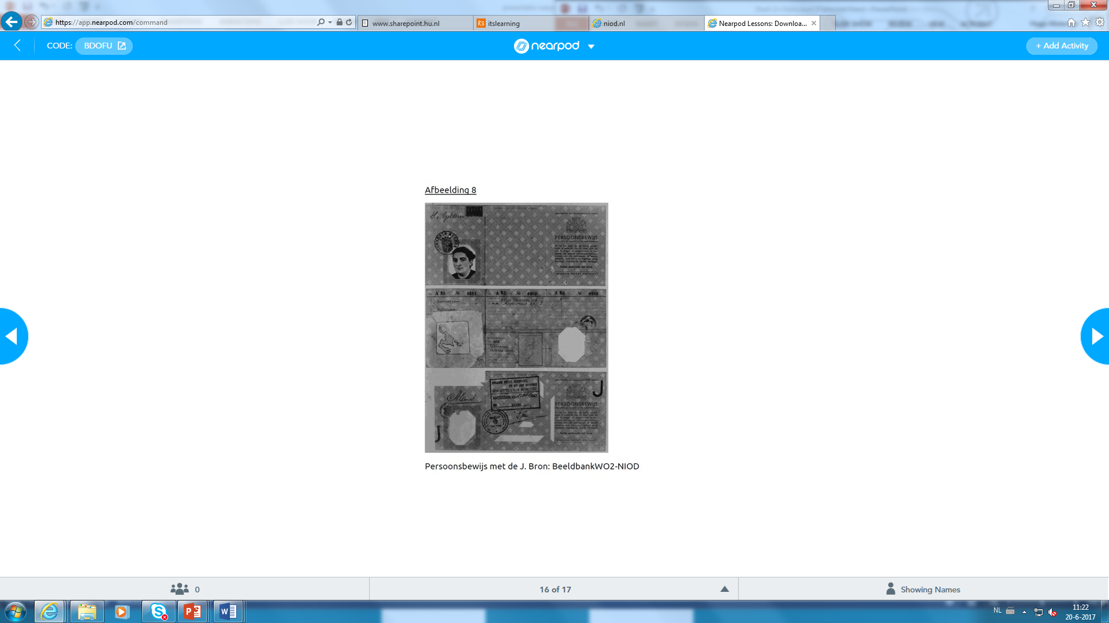
ICT
Al het lesmateriaal wordt aangeboden via It’s Learning
PowerPoint
Filmpje
Documenten
Via een Nearpod bespreken we de eerste opdracht

Slide 9
Onderwijs vernieuwend
De leraar heeft vooral een coachende rol
Leerlingen hebben veel autonomie
Differentiatie
Een moeilijk onderwerp als genocides wordt uitgebreid behandeld

Slide 10
Componenten historisch redeneren
Gebruik van historische begrippen
Leerlingen moeten voldoende gelegenheid krijgen om zelf actief aan de gang te gaan met bronnen
Argumenteren
Gebruik van bronnen

Slide 11
Differentiatie
De leerlingen kunnen extra uitleg krijgen
Leerlingen kunnen een stappenplan krijgen
Docent heeft meer tijd en kan leerlingen individueel beter begeleiden

Slide 12
Toetsing
De leerlingen werken bij de tweede bronnenopdracht een uitgebreide verantwoording uit. Dit wordt getoetst aan de hand van een rubric.
Opdracht bronnen indelen
Let bij deze opdracht goed op de argumentatie voor je keuzes. Deze telt namelijk dubbel mee in de beoordeling!
Onderdeel | Onvoldoende (1 – 5,4) | Voldoende (5,5 – 7,4) | Goed (7,5 – 9)
Vormgeving (1) | Het verslag ziet er slordig uit | Sommige onderdelen van het verslag zien er slordig uit | Het verslag ziet er netjes uit
Gekozen stappen bij de bronnen (1) | Er zijn maximaal 3 bronnen goed ingeschat | Er zijn 4-6 bronnen goed ingeschat | Er zijn 7 of meer bronnen goed ingeschat
Verklaring / argumentatie (2) | De verklaring/argumentatie is te kort en niet correct | De verklaring/argumentatie is bij minimaal de helft van de bronnen goed en niet te kort | Bij meer dan 6 bronnen is de verklaring/argumentatie goed en volledig
Correct Nederlands (1) | Taalgebruik is niet erg helder, er is sprake van redelijk wat stijl- en spelfouten, | Taalgebruik is tamelijk helder, vertoont slechts weinig stijl- en spelfouten, vertoont eigen stijl van de leerling, redelijke zinsbouw. | Taalgebruik is helder, vertoont vrijwel geen stijl- en spelfouten, vertoont eigen stijl van de leerling, goede zinsbouw.

